Slide 1
敏捷那点事儿
码农翻身群 135769418
微信公共号 coderising
刘欣 14703250
2016-1-10

Slide 2
调查
多少人听说过敏捷？
多少人实施过敏捷？
敏捷的含义是什么？ 为什么要敏捷开发？

Slide 3
为什么要敏捷
敏捷：反映迅速
多变的市场要求迅速的推出软件
软件固有的复杂性，需求的不确定性，无法真正的文档化
建筑业 vs 软件业
制造业 vs 软件业
目的：反应迅速，更快，更好的交付软件
敏捷软件开发是必备的技能

Slide 4
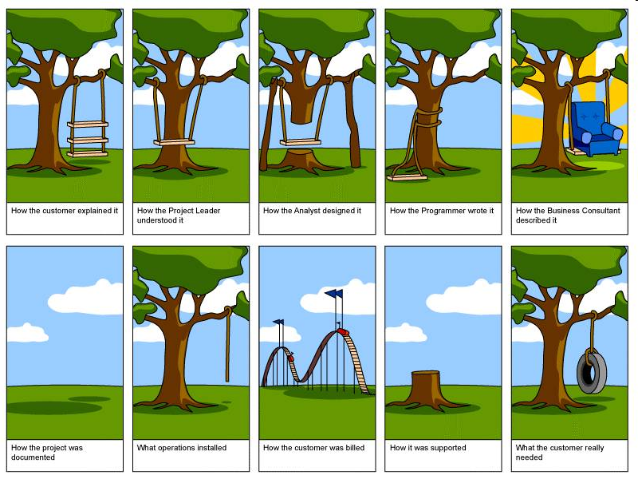

Slide 5
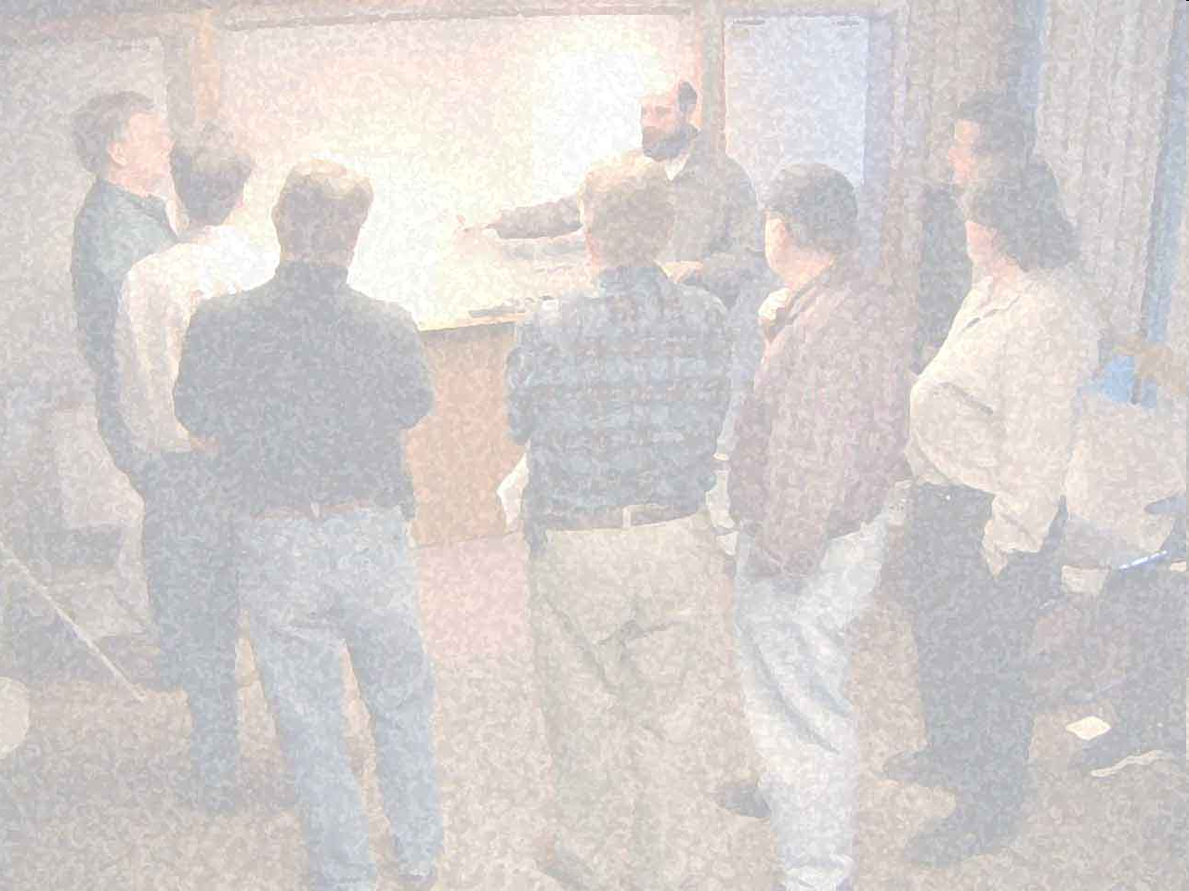
敏捷软件开发宣言
我们一直在实践中探寻更好的软件开发方法，
身体力行的同时也帮助他人。由此我们建立了如下价值观：
个体和互动 胜过 流程和工具
可以工作的软件 胜过 面面俱到的文档
客户合作 胜过 合同谈判
响应变化 胜过 遵循计划
也就是说，尽管右项有其价值，
我们更重视左项的价值。
 | Kent Beck Mike Beedle Arie van Bennekum Alistair Cockburn Ward Cunningham Martin Fowler | James Grenning Jim Highsmith Andrew Hunt Ron Jeffries Jon Kern Brian Marick | Robert C. Martin Steve Mellor Ken Schwaber Jeff Sutherland Dave Thomas

Slide 6
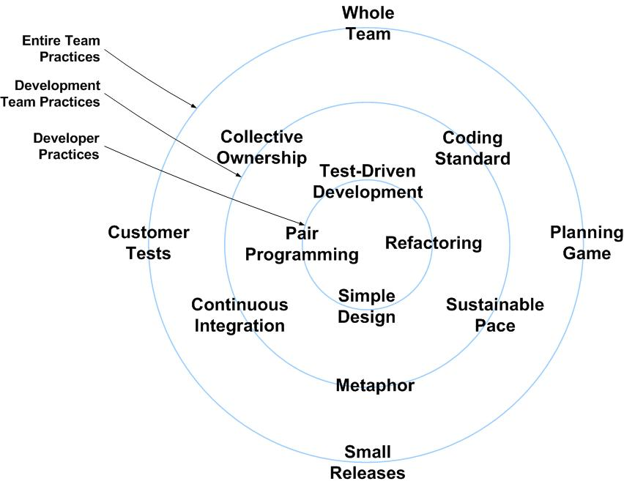
极限编程
只要你认可这个实践，你就将它发挥到极限的地步！！

Slide 7
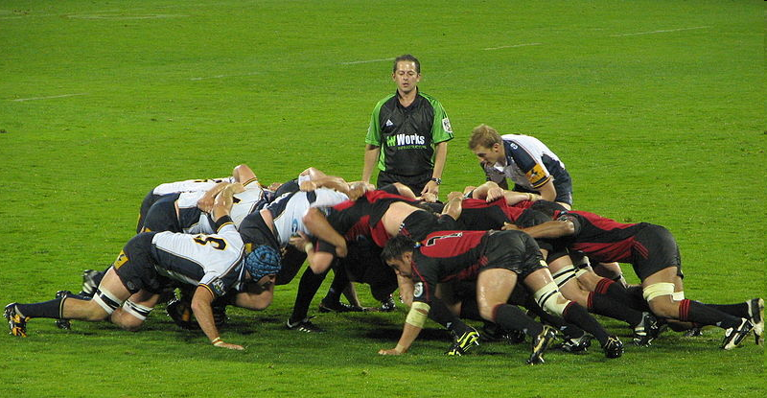
Scrum

Slide 8
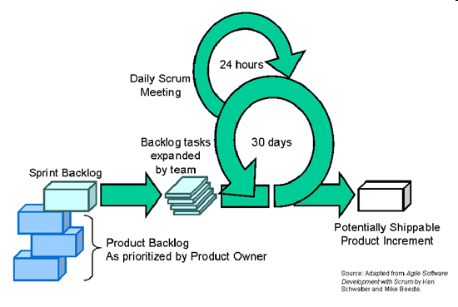
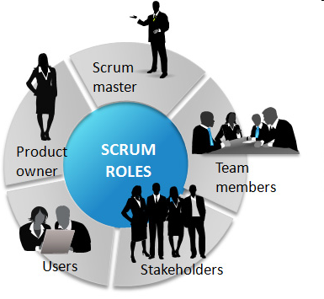
Scrum

Slide 9
敏捷的常见实践
特性团队
迭代化开发
用户故事驱动开发
并行的开发和测试
测试驱动开发
持续集成
结对编程
测试自动化

Slide 10
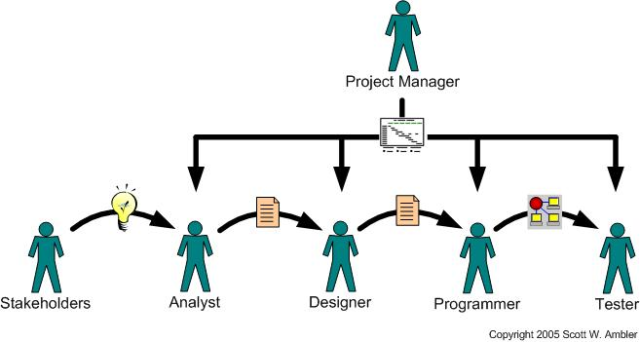
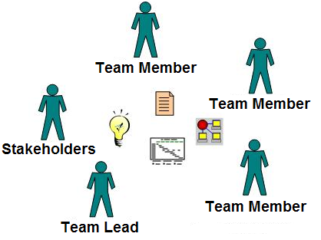
特性团队
传统团队
特性团队
Notes:
Improved communication and collaboration.
Less documentation
Improved flexibility
Less risk
Source: http://www.agilemodeling.com/essays/generalizingSpecialists.htm

Slide 11
迭代化开发
雕刻家
计划会议：团队进行承诺
状态墙和每日站会：状态同步，保持透明，暴露问题，解决问题
演示会议： 展示产品
回顾会议： 自省，提高
保持节奏

Slide 12
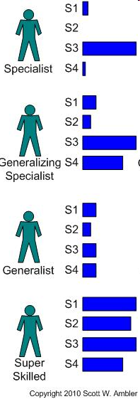
特性团队
形成一个真正的团队，利益共同体，“一损俱损，一荣俱荣”
目标一致，Scrum(争球，冲刺)
开发测试互相帮助，而不是互相等待/指责
通才而不是专才
绩效考核

Slide 13
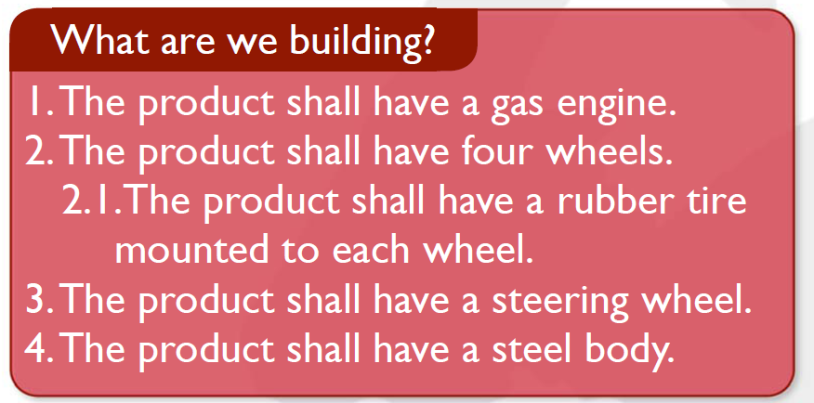
传统的需求文档强调产品的属性

Slide 14
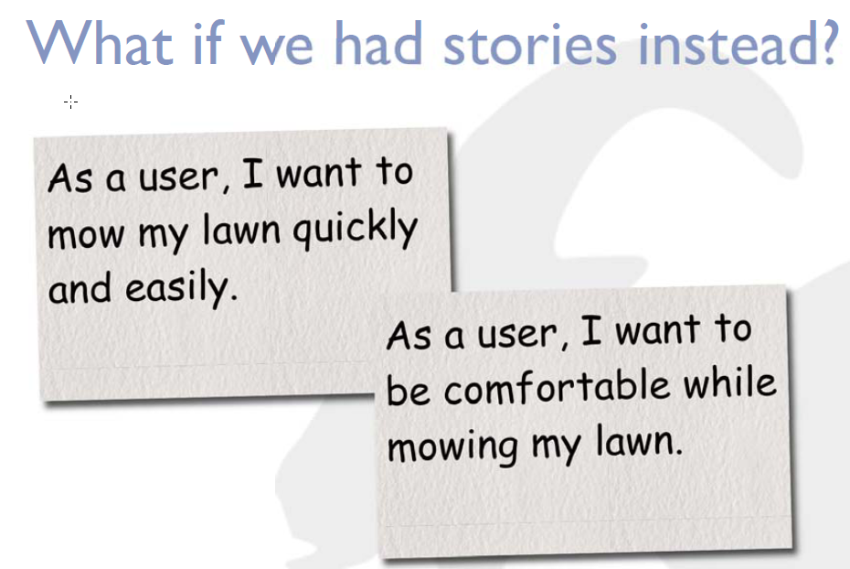
用户故事强调用户的目标

Slide 15
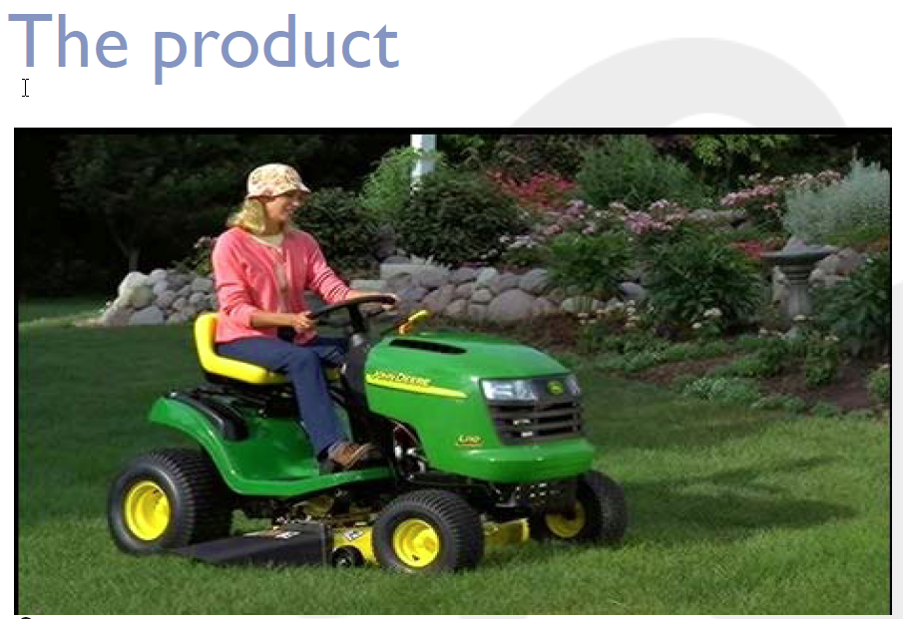

Slide 16
用户故事驱动开发
需求永远在用户的脑子里， 用户故事是一个用来交流的占位符
纵向的拆分需求： INVEST
从用户的角度思考
全员参与估算
先做高优先级，高风险的用户故事

Slide 17
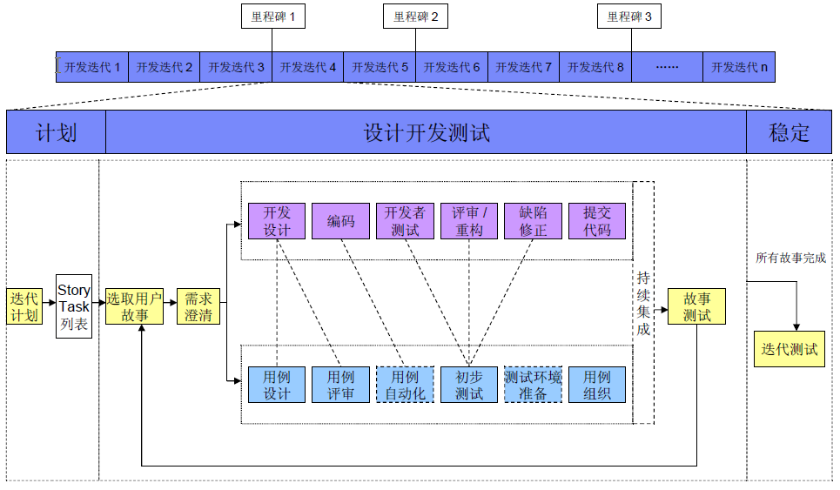
并行的开发和测试

Slide 18
并行的开发测试
写代码的时候采用纵向的方式。
小步提交，及早集成
测试人员全程深度参与整个流程，需求，设计，开发，实现
开发和测试紧密协作
只有活动的区别，而没有角色的区别。

Slide 19
敏捷实施常见的问题
敏捷比任何方法更强调人的作用， 但是很多公司还是只注重流程
无法拉通各个部门，无法形成真正的特性团队
超越能力，过度承诺
人员技能和意识不够
恐惧，抵制变化

Slide 20
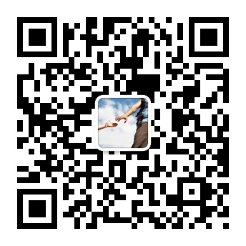
码农翻身
微信公共号：coderising
QQ群： 135769418

